Slide 1

ロゴアニメーション
Notes:
ロゴを使用してインタラクティブなオープニングを作成

Slide 2


白ヤギE-learningのご紹介
Notes:
業・イベントビデオPPT画像１.jpg

Slide 3
白ヤギコーポレーションとは
私達のビジョン
「深く知ることで、生きることを豊かに」
私達のミッション
「あらゆるデータとコンテンツを収集、解析し
本当に必要としている人に必要な形で届ける」
Notes:
バーチャルスタジオ使用
営業・イベントビデオPPT画像２.jpg
Clip #4.mov
Clip #6.mov
Clip #9.mov
160408_1349.mp3（音声のみ）
160408_1353.mp3（音声のみ）
白ヤギコーポレーションとは2013年に設立された技術スタートアップです。
「深く知ることで生きることを豊かに」をビジョンに、
そして、「あらゆるデータとコンテンツを収集、解析し本当に必要としている人に届ける」ことをミッションに活動しています。

Slide 4




白ヤギコーポレーションは
自然言語処理・機械学習・データ解析が技術の柱
自然言語処理
ヤギレコ
白ヤギアナリティクス
機械学習
データ解析
エンジニアリング（実装技術）
Notes:
バーチャルスタジオ使用
営業・イベントビデオPPT画像３.jpg
Clip #12.mov
白ヤギコーポレーションは
自然言語処理、
データ解析、
機械学習の3つを技術の柱としています。
そして、それらの技術を世に送り出すエンジニアリング力を備えています。
これらの力を合わせて実現したもののひとつが、
カメリオという
ニュースキュレーションアプリです。
その技術力が評価され、
カメリオは、2014年にアップルの選ぶベストアプリを受賞しました。
また、法人様に向けては、
リコメンデーションエンジンの開発や
ユーザー行動の分析・可視化なども行っています。

Slide 5
白ヤギの課題意識
社内でデータ分析を実施できる体制が必要
データ分析は競争力の源泉の1つへ
データ分析のケイパビリティ =
分析人材を社内に抱えることが必要
しかし、分析人材の確保は困難
Notes:
バーチャルスタジオ使用
営業・イベントビデオPPT画像４.jpg
Clip #13.mov
ニュースアプリを作っている会社がなぜE-learningを？と思われるかもしれません。
白ヤギはこれまで様々なお客様と一緒に仕事をさせていただく中で、
データ分析が競争力の源泉のひとつになりつつあると感じています。
なぜなら、Web業界はもちろんのこと、
IoTが広まる中、サービス業や製造業をはじめ、様々な業界で、データをいかに活用するかが競争の軸足のひとつになりつつあるからです。
そのような中、データが資産としての価値、また分析技術は差別化要因や競争力になりえると白ヤギは考えています。
そして、データ分析を競争力の源泉とするには、社内でデータ分析のケイパビリティ、すなわち、分析人材を抱えていくことが必要となります。
しかし、分析人材の確保は簡単ではありません。

Slide 6
なぜ分析人材の確保が難しいのか？
ビジネス
IT
統計
ビジネス理解
仮説設定力
コミュニケーション力
統計解析
機械学習
データ可視化
プログラミングスキル
データベース
サーバー構築
求める人材像
自社ビジネスの理解に基づいた適切な課題設定ができて、
必要なITアーキテクチャと分析ロジックが考えられ、
且つそれを相手に解るように伝えられる人
そのような人材はめったにいません
Notes:
バーチャルスタジオ使用
営業・イベントビデオPPT画像５.jpg
Clip #14.mov
なぜ分析人材の確保が難しいのか？
その理由は、分析人材、データサイエンティストに求められるスキルが多様だからです。
この図は、データサイエンティストに求められるスキルを説明したものです。
求められるスキルは、統計やITといったハードスキルに加え、
ビジネス理解やコミュニケーション力といったソフトスキルも兼ね備えている必要があるからです。
特に、データ分析というと、ハードスキルに目が行きがちですが、最終的にはビジネスにつなげることが不可欠ですので、この「ビジネス」部分が重要になってきます。
つまり求める人材は、自社のビジネスの理解に基づいた適切な課題設定ができて、
必要なITアーキテクチャと分析ロジックが考えられ、
且つ、
それを相手に解るように伝えられる人 ということになります。
しかし、そんな人材めったにいません。

Slide 7
白ヤギからの提案
社内の人材をトレーニングして分析人材へ育成する
データ分析の真のゴール= ビジネスインパクト
ビジネスインパクトを出すための条件
ビジネス課題や業界構造の理解
分析結果をアクションに移すための社内調整
継続的なPDCAサイクル
社内の人材をトレーニングして
分析ケイパビリティを備える
Notes:
バーチャルスタジオ使用
営業・イベントビデオPPT画像６.jpg
Clip #16.mov
それでは、分析人材を確保するのが難しい中、
どのようにデータ分析のケイパビリティを備えるのか、
その質問に対し、
白ヤギは、社内の人材をトレーニングして分析人材を育成することを提案します。
その理由は簡単です。
そもそも、データ分析の真のゴールはビジネスインパクトを出すことです。
そのためには、ハードスキルはもちろん重要ですが、
自社のビジネス課題や業界構造を理解し、
社内で関係者を巻き込みながらPDCAサイクルを回していく、
そんな取り組みが必要不可欠です。
このような取り組みができるのは、自社のビジネスを熟知している社内の人材に他なりません。
ハードスキルはトレーニング可能ですが、自社のビジネスの経緯や業界の慣習は簡単にトレーニングできません。
そのため、データの活用を真剣に検討している場合は、社内の人材を育成するのが最善だと白ヤギは考えます。

Slide 8
白ヤギE-learningの対象者
データ分析プロジェクトをリードする
  プロジェクトマネージャーや営業担当者
大量データを扱った分析をしたい
  経営企画担当者
統計学や機械学習をビジネスに活かしていきたい
  マーケターや技術担当者
Notes:
バーチャルスタジオ使用
営業・イベントビデオPPT画像７.jpg
Clip #17.mov
このような考えから、白ヤギはアプリ運営やデータ解析プロジェクトから得た知見をもとに、E-learningを開発しました。
E-learningの対象者は、
データ分析プロジェクトを指揮するプロジェクトマネージャーや
営業の方々、
Excelで扱えない大量データを分析したい経営企画担当者、
統計学や機械学習をビジネスに活かしたいマーケターや技術担当者を想定しています。

Slide 9
カリキュラム
コース名
主な対象
入門
初級
中級
ビッグデータ
ビジネス
IT営業担当者
PM
DS初学者
ビッグデータ入門
(約1時間)
データ分析プロジェクト概論
（約１時間）
データベース
操作
経営企画担当者
DS初学者
SQL入門
（約１.5時間）
SQL初級編
（約１.5時間）
SQL中級編
（約１.5時間）
ビジネス統計学
経営企画担当者
ビジネス統計学入門
（約１.5時間）
売上予測・
統計的要因分析
（約１.5時間）
統計学/
機械学習入門
DS初学者
統計パッケージ
R入門
（約２時間）
Rで学ぶ回帰分析入門
（約２時間）
Rで学ぶマーケティング分析
～機械学習入門～
（約２時間）
※上記カリキュラムは予告なく追加・変更する可能性があります
Notes:
バーチャルスタジオ使用
営業・イベントビデオPPT画像８.jpg
Clip #20.mov
カリキュラムは現在のところ全部で４コースあります。
ビッグデータビジネスの概要やデータ分析プロジェクトをどのようにリードしていくのかを説明したビッグデータビジネス
実際に白ヤギのデータを使った演習主体のデータベース操作
主にExcelでの分析を想定したビジネス統計学
統計学/機械学習入門では、より本格的にデータ分析を学びたい方向けに統計パッケージのR言語を使ったデータ分析の方法を説明します。

Slide 10
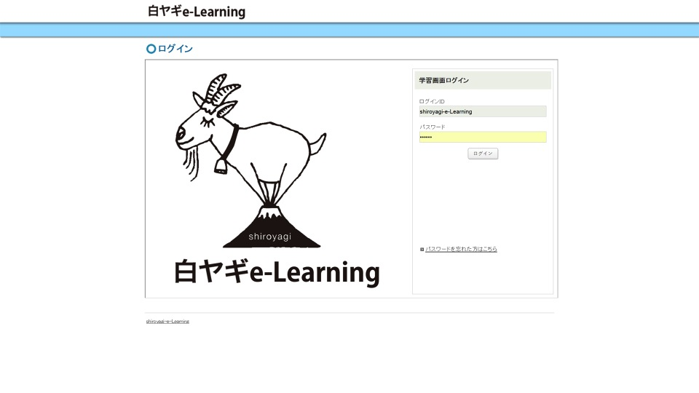
３０分程度の空き時間で効率よく学習できるEラーニング形式
Notes:
３０分程度１.jpg
Clip #22.mov
音声のみ使用。
BGM
データ活用を推し進める社員の方々は通常業務の忙しい中、データ分析技術を学ばなくてはなりません。そのため、空いた時間をうまく利用することで講座を受けていただけるように1節30分程度と短めにしてあります。

Slide 11
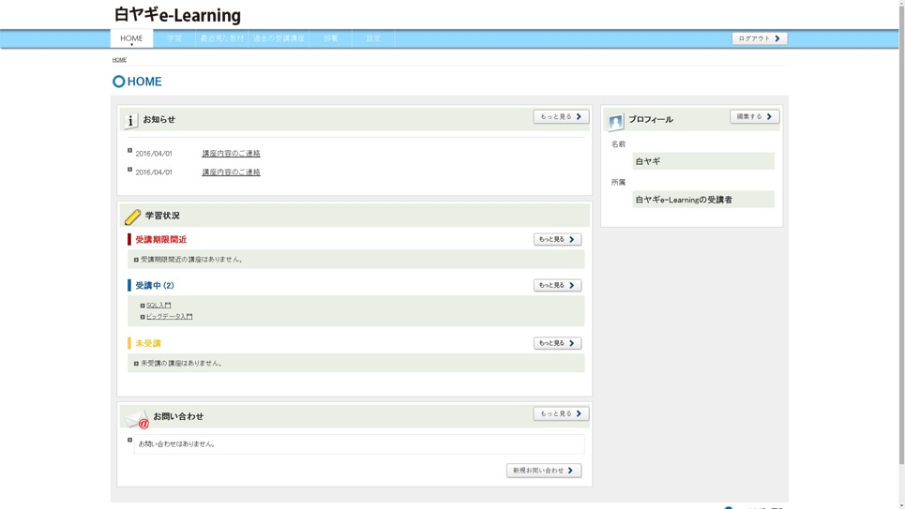
３０分程度の空き時間で効率よく学習できるEラーニング形式
Notes:
３０分程度2.jpg
BGM

Slide 12
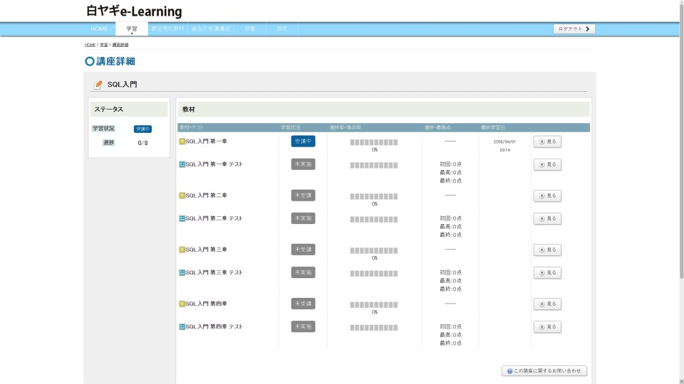
３０分程度の空き時間で効率よく学習できるEラーニング形式
Notes:
３０分程度3.jpg
BGM

Slide 13
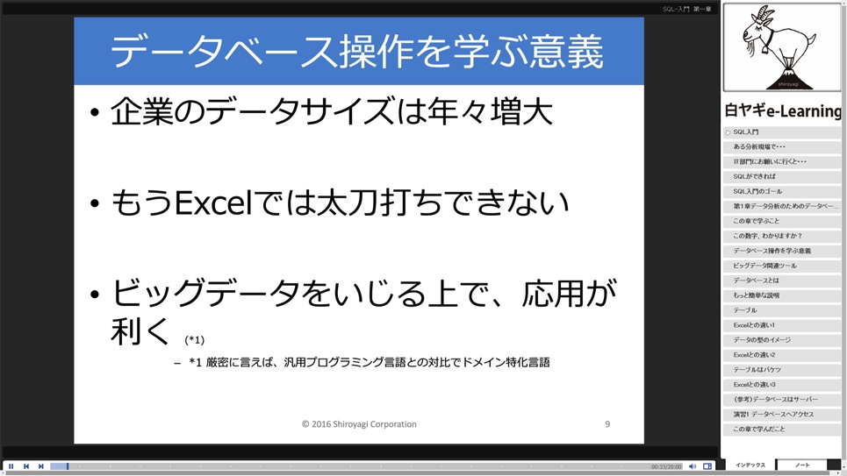
３０分程度の空き時間で効率よく学習できるEラーニング形式
Notes:
３０分程度4.jpg
BGM

Slide 14
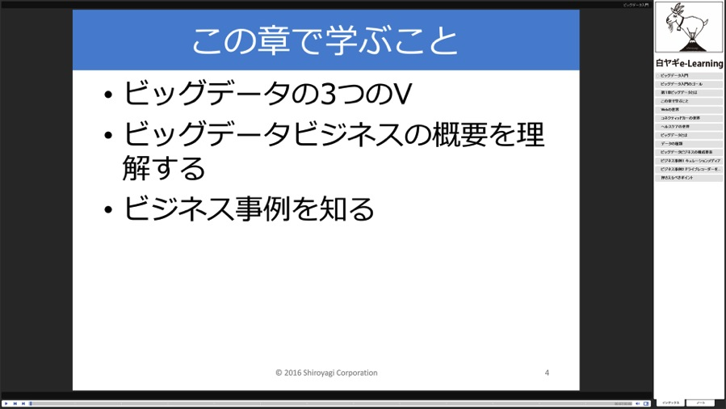
３０分程度の空き時間で効率よく学習できるEラーニング形式
Notes:
３０分程度5.jpg
BGM

Slide 15

３０分程度の空き時間で効率よく学習できるEラーニング形式
Notes:
３０分程度6.jpg
BGM

Slide 16
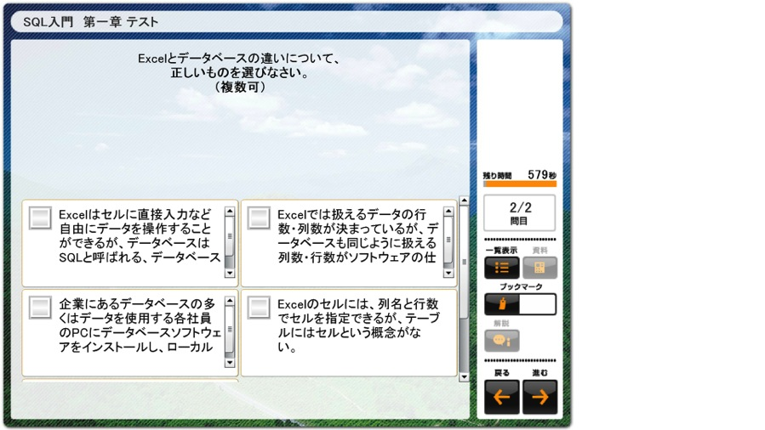
３０分程度の空き時間で効率よく学習できるEラーニング形式
Notes:
３０分程度7.jpg
BGM

Slide 17
白ヤギの実データを使った超実践的なハンズオントレーニング
Notes:
画像アニメーション
ナレーション内容↓（変更予定あり）
この講座では、単に方法論を説明するのではなく、「実際に手を動かす」ことを重視しています。また、実務上陥りやすい罠なども説明していきます。
白ヤギコーポレーションがアプリ運営から得られたデータを用いて分析技術を学ぶので、超実践的です。

Slide 18
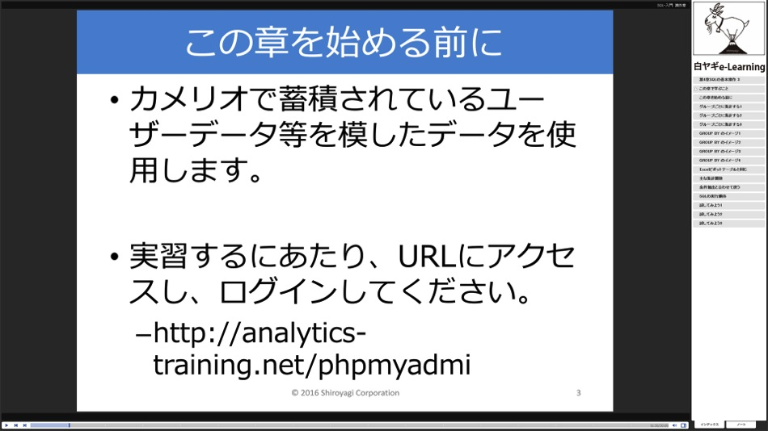
白ヤギの実データを使った超実践的なハンズオントレーニング
Notes:
白ヤギの１.jpg
Clip #23.mov
BGM
この講座では、単に方法論を説明するのではなく、「実際に手を動かす」ことを重視しています。また、実務上陥りやすい罠なども説明していきます。
白ヤギコーポレーションがアプリ運営から得られたデータを用いて分析技術を学ぶので、超実践的です。

Slide 19
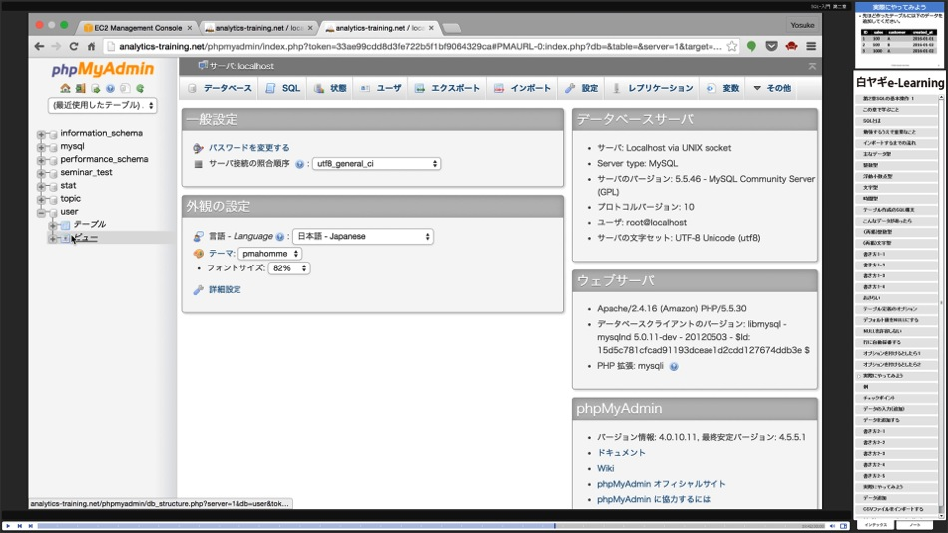
白ヤギの実データを使った超実践的なハンズオントレーニング
Notes:
白ヤギの2.jpg
BGM

Slide 20
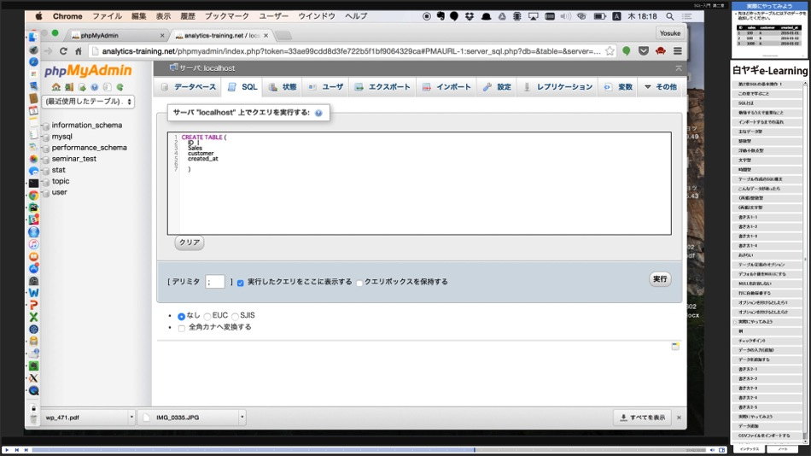
白ヤギの実データを使った超実践的なハンズオントレーニング
Notes:
白ヤギの3.jpg
BGM

Slide 21
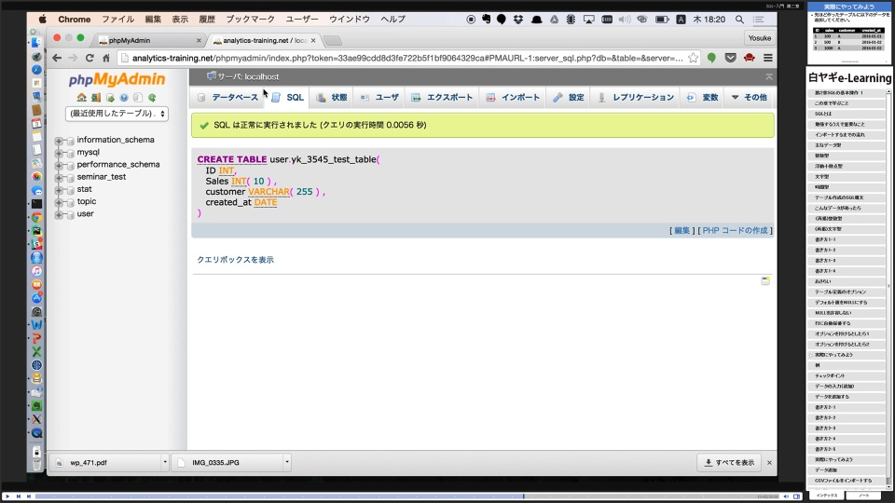
白ヤギの実データを使った超実践的なハンズオントレーニング
Notes:
白ヤギの4.jpg
BGM

Slide 22
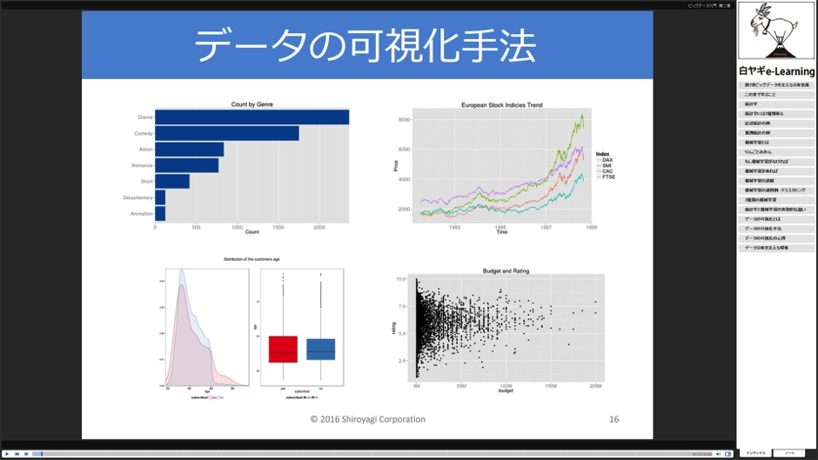
白ヤギの実データを使った超実践的なハンズオントレーニング
Notes:
白ヤギの5.jpg
BGM

Slide 23
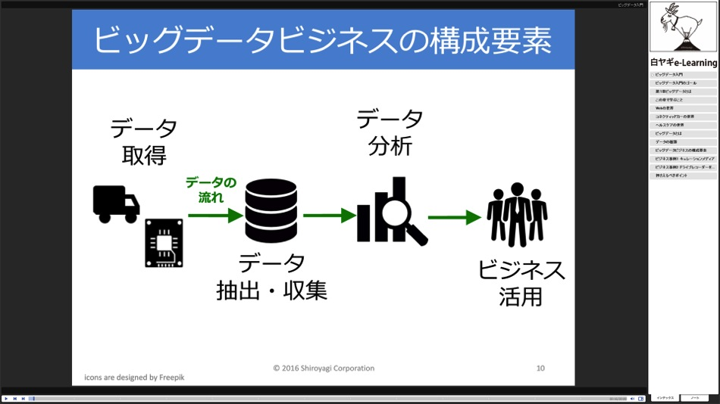
白ヤギの実データを使った超実践的なハンズオントレーニング
Notes:
白ヤギの6.jpg
BGM

Slide 24
分析に使うソフトウェアはオープンソース中心
Notes:
画像アニメーション
ナレーション内容↓（変更予定あり）
この講座では、MS Excelやオープンソースを用いますので、特別な有償ソフトウェアは必要ありません。また、SQL講座など通常自社でデータベースサーバーを用意する必要があるものについても弊社で用意したサーバー環境をお使いいただけます。

Slide 25
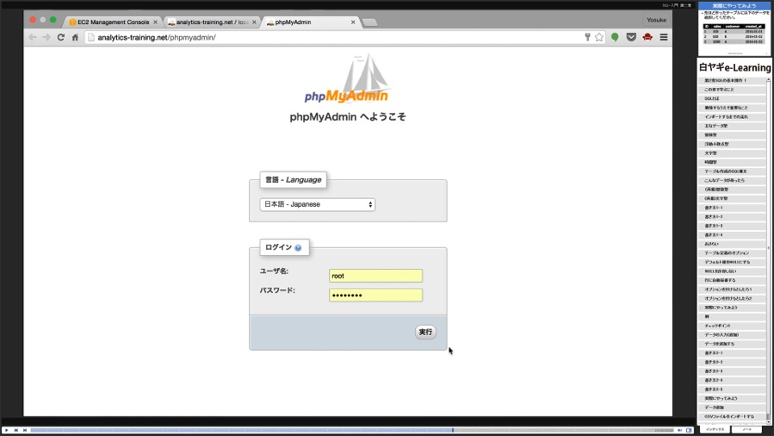
分析に使うソフトウェアはオープンソース中心
Notes:
分析１.jpg
Clip #27.mov
この講座では、MS Excelやオープンソースを用いますので、特別な有償ソフトウェアは必要ありません。また、SQL講座など通常自社でデータベースサーバーを用意する必要があるものについても弊社で用意したサーバー環境をお使いいただけます。

Slide 26
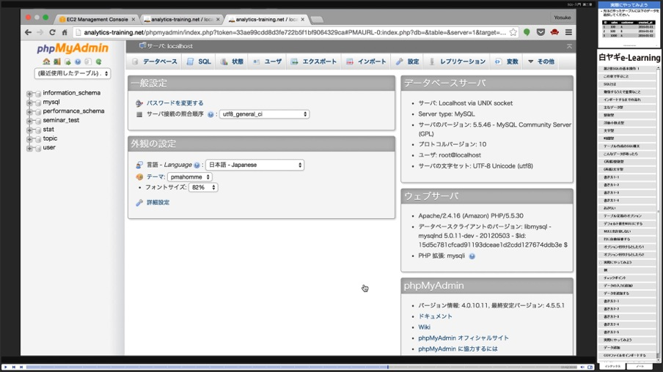
分析に使うソフトウェアはオープンソース中心
Notes:
分析２.jpg
BGM

Slide 27
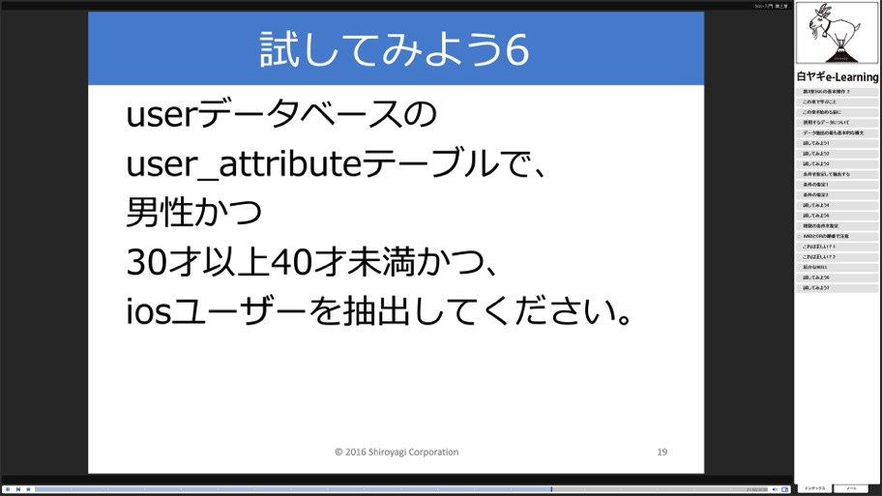
分析に使うソフトウェアはオープンソース中心
Notes:
分析3.jpg
BGM

Slide 28
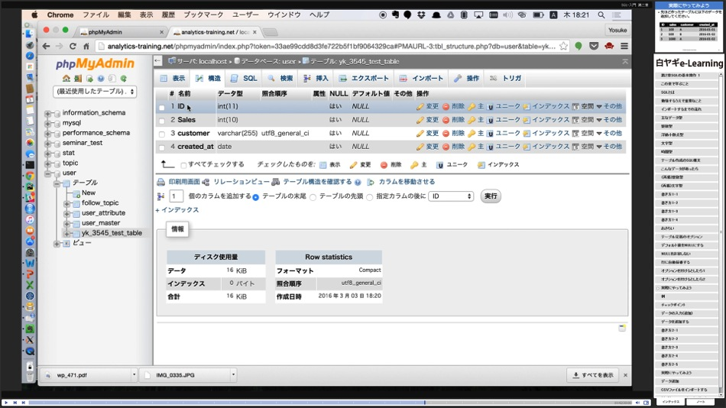
分析に使うソフトウェアはオープンソース中心
Notes:
分析4.jpg
BGM

Slide 29
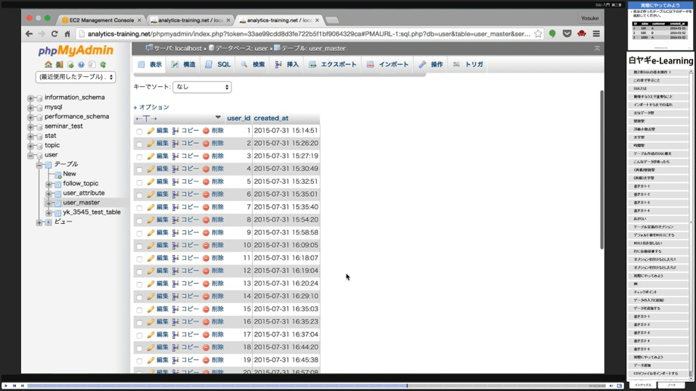
分析に使うソフトウェアはオープンソース中心
Notes:
分析5.jpg
BGM

Slide 30
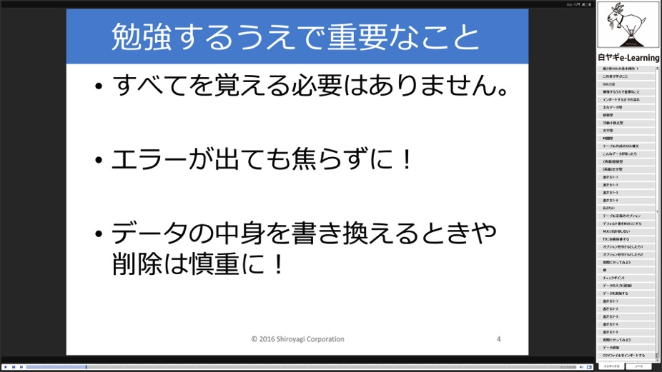
分析に使うソフトウェアはオープンソース中心
Notes:
分析6.jpg
BGM

Slide 31
講師紹介
堅田 洋資 (Yosuke Katada）
(データサイエンティスト＠白ヤギコーポレーション)
一橋大学商学部卒業（統計学・データサイエンス専攻）
University of San Francisco, M.S. in Analytics修了
白ヤギコーポレーション入社前は、
監査法人にてデータ分析コンサルタント
生体センサスタートアップにてサービス・アルゴリズム開発
会計系アドバイザリーファームにてコンサルタント
外資系メーカーにて経理やマーケティング
よく使う分析環境
データベース関連
  MySQL, PostgreSQL, SQL Server, Redshift, Hadoop Hive
プログラミング言語
  Python, R, SAS
データ可視化
  Tableau, Grafana
Notes:
バーチャルスタジオ使用
営業・イベントビデオPPT画像９.jpg
Clip #28.mov
最後に自己紹介します。
かただようすけともうします。現在は白ヤギコーポレーションでデータサイエンティストとして、
アプリにおけるユーザー行動の分析や
リコメンデーションエンジンの開発などを行っています。
白ヤギコーポレーション入社前は、
監査法人にてデータ分析コンサルタント
生体センサのスタートアップでサービスやアルゴリズムの開発を行っていました。
大学では統計学・データサイエンスを専攻し、
大学院はデータサイエンスの修士コースを修了しました。

Slide 32
イメージ
著作権元
株式会社白ヤギコーポレーション
URL：https://shiroyagi.co.jp/
制作・販売
株式会社スクィーズ
問い合わせ先 eigyo@squeeze.co.jp
URL：http://www.squeez.co.jp/index.html

